Slide 1
入場準備
13:00–13:30 環境準備時間
帳號已登入
Lovable，以及你慣用的通用 AI 工具
電腦能執行專案
Node.js、npm、瀏覽器與穩定網路
教材已解壓
先開啟學員講義，再準備空白專案
01
Notes:
時間：準備時段，約 10 分鐘循環顯示
講述：歡迎各位。請先確認帳號可以使用，不要急著送出建置需求。今天會比較兩條路徑，請先保留 Lovable 的可用額度。 如果今天的 5 點已經用完，請先向我示意，我會私下提供群組加入方式。
操作：打開學員講義的環境準備。請已完成的人協助鄰座。
檢核：學員能指出自己的工具、帳號與教材所在位置。
轉場：接著確認本機起始專案。
來源（查核 2026-10-13）：
HWDC 公開議程
https://hwdc.ithome.com.tw/2026/lab/4996

Slide 2
教材與起始專案
先把空白頁跑起來
1
解壓 starter
空白工具鏈與 12 筆合成議程資料
2
npm ci
第一次安裝需要網路
3
npm run dev
開啟終端機顯示的本機網址
看到「環境已就緒」後，保留這份空白起點
02
Notes:
時間：準備時段，約 10 分鐘
講述：起始專案尚未實作搜尋、收藏或衝堂提示。請先不要打開參考解答。設定及安裝時間會另外記錄，正式建置才開始 15 分鐘計時。
操作：在 starter 終端機示範兩個指令，指出需要停留在有 package.json 的資料夾。
檢核：學員能看到空白頁，知道本機網址。
轉場：最後確認額度與卡關時的接續方法。

Slide 3
額度與求助方式
先看餘額，再開始實作
Lovable 免費建置額度
今天的 5 點已用完？
5 點／日
請先向講師示意
講師私下提供群組加入方式
另有每月 30 點上限
每次建置耗點依任務而異
加入後確認可繼續實作
若仍無法建置或卡關超過 2 分鐘，保留紀錄後使用離線版
03
Notes:
時間：準備時段，約 10 分鐘
講述：免費建置額度不是固定五次提示。如果今天的 5 點已用完，或可用額度不足，請向我示意，我會私下提供群組加入方式。加入後依現場安排確認是否能繼續實作。若仍無法建置，保留當下狀態，使用離線版完成驗收練習。
操作：查看帳號餘額。由講師私下提供邀請並協助加入群組，確認實作入口可用。群組加入屬環境準備，另外記錄設定時間。指出離線版本作為下一層備援。
檢核：每人知道自己的額度來源。額度用完者能向講師取得群組加入方式；仍無法實作者知道離線檔案位置。
轉場：13:30 開始正式課程。
來源（查核 2026-10-13）：
Lovable subscription plans
https://docs.lovable.dev/introduction/subscription-plans
Lovable credits and usage
https://docs.lovable.dev/introduction/credits-and-usage

Slide 4
HWDC 2026
通用 AI CLI vs.
場景專用 AI
以 Lovable Web 開發為例的效能實測
林建宏 Wolke Lin
Google Developer Expert ／ LINE Expert
AI 人機協作與程式開發教學 ／ 技術書作者
medium.com/@wolkesau
HWDC 2026 10/14 13:30–15:00
Notes:
時間：13:30–13:31，1 分鐘
講述：我是林建宏 Wolke。我把自己定位為一名啟發者，透過分享開發經驗，幫助大家理解問題並動手實作。我是 Google Developer Expert、LINE Expert，也是技術書作者，持續分享 AI 人機協作、提示工程與程式開發。今天用同一份 Web 需求，親自觀察兩種工具的建置、修改與驗收。
操作：約 30 秒介紹背景，指出 Medium 文章與著作。接著說明本次以 Codex 桌面 App 示範通用工具，CLI 操作放在附錄。
檢核：確認全場能看清投影字體。
轉場：先看看今天要完成的作品。
來源（查核 2026-10-13）：
HWDC 公開議程
https://hwdc.ithome.com.tw/2026/lab/4996
Wolke 的 Medium 個人頁
https://wolkesau.medium.com/
Wolke@林建宏 自我介紹
https://medium.com/wolkesau/wolke-林建宏-自我介紹-6fbddfef865a
Wolke 的 Medium 著作頁
https://wolkesau.medium.com/books

Slide 5
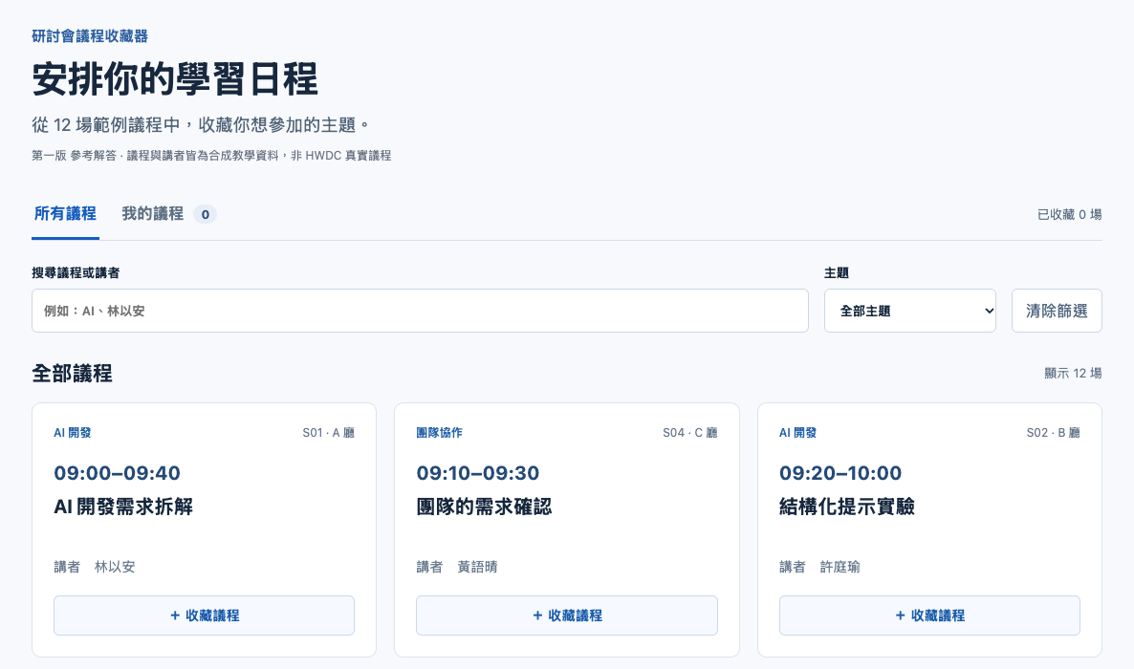
今天的成品
研討會議程收藏器
查詢議程
收藏並保留
第二輪加入衝堂提示
05
Codex 製作的教學參考解答，資料為合成議程
Notes:
時間：13:31–13:33，2 分鐘
講述：這是一個 12 場議程的小工具。我們希望能搜尋講者、篩選主題，並保存自己想去的場次。畫面中的議程與講者是合成資料。
操作：現場開啟離線參考版，搜尋林以安，收藏 S01、S03，重新整理，確認收藏仍在。切第二版加入 S02 看提醒。
檢核：請學員說出畫面可見但尚未證明的功能，例如重新整理保存。
轉場：接下來說明今天要留下什麼。

Slide 6
學習目標與流程
每一步都留下可檢查的成果
兩個初版
同一份需求、資料與驗收表
一次需求變更
兩套工具各修改，再做回歸檢查
一份選型理由
根據完成度、時間與用量說明選擇
舉手：你今天主要使用哪一套通用 AI 工具？
06
Notes:
時間：13:33–13:35，2 分鐘
講述：請舉手讓我知道大家主要使用哪套工具。你可以沿用自己熟悉的工具，只要使用相同需求及資料，並記下條件。今天希望每個人都能留下可操作作品和自己的觀察。
操作：快速詢問工具分布。指出兩段 15 分鐘建置與各 5 分鐘修改。
檢核：確認學員知道可以自選通用工具，不必現場換裝。
轉場：先看兩類工具在工作流程中的差別。

Slide 7
通用與場景專用工具
以工作範圍與整合方式理解差異
面向 | 通用開發工具 | Lovable 本次路徑
工作起點 | 既有目錄與檔案 | 平台新專案
執行環境 | 本機工具鏈 | 平台整合預覽
修改方式 | 提示、檔案與終端機 | 提示與平台流程
比較重點 | 需求、驗收與紀錄相同 | 技術環境差異另列
07
Notes:
時間：13:35–13:37，2 分鐘
講述：通用工具可以在多種專案中工作，場景工具把特定開發流程整合在一起。兩者能力有重疊，不能只憑介面分類就推斷誰一定比較好。今天選 Web 開發作為共同任務。
操作：指出本機預覽與平台預覽的差異。本次 Lovable 新專案使用平台原生技術堆疊，本機為 React、TypeScript 與 Vite。
檢核：學員理解比較的是整個工作流程，無法單獨歸因於模型。
轉場：把傳統開發也放進同一個流程來看。
來源（查核 2026-10-13）：
Lovable FAQ
https://docs.lovable.dev/introduction/faq
OpenAI desktop quickstart
https://learn.chatgpt.com/docs/quickstart

Slide 8
三種開發流程
手工開發
Lovable
Codex App
自行拆解與實作
描述需求與資料
開啟本機專案
查文件、執行、除錯
平台建置及預覽
代理修改並執行
由講師課前計時
檢查後提出修改
查看差異與驗收
三條路徑都需要人確認「完成」
08
Notes:
時間：13:37–13:39，2 分鐘
講述：AI 改變產生程式的方式，但需求確認與成果驗收仍需人負責。手工開發用同一份空白專案，允許查官方文件並關閉 AI 補全。手工及兩套 AI 的獨立計時紀錄若未取得，就會明示。
操作：指出一段等待生成的時間與一段人工檢查的時間，都屬於開發流程。
檢核：確認沒有人把參考解答當成手工實測。
轉場：現在把完成標準寫清楚。

Slide 9
共同需求與完成標準
驗收 | 功能 | 要看到的結果
A1–A2 | 清單與搜尋 | 12 筆資料、講者搜尋、無結果提示
A3 | 主題篩選 | 與搜尋條件同時生效
A4–A5 | 收藏與我的議程 | 無重複、可取消、依時間排序
A6 | 儲存與手機版 | 重新整理保留、390px 可操作
固定資料、繁體中文、本機儲存，第一輪不做衝堂
09
Notes:
時間：13:39–13:41，2 分鐘
講述：我們用六個驗收項目共同定義第一版。請注意 A6 同時包含收藏保存與手機版操作，不能只看首頁截圖就打勾。每一項的完整操作在學員講義。
操作：快速指向 A1–A6 文件，確認學員找到表格。
檢核：請一位學員說出 A3 的預期，例如 AI 搜尋加 Web 主題應為零筆。
轉場：接著定義如何計時。

Slide 10
實測規則
初版
需求修改
15 分鐘
5 分鐘
建置、等待、除錯、驗收
全部計入本輪時間
修改與回歸檢查
未完成就記錄截止狀態
設定時間另計。沒有用量資料時填「未取得」
10
Notes:
時間：13:41–13:43，2 分鐘
講述：設定與套件安裝另計。每輪從開始處理需求或程式計時，驗收也算進去。到截止時沒通過就保留未完成狀態。不要把截止的十五分鐘寫成十五分鐘完成。
操作：展示紀錄表的狀態與通過 ID 欄位。說明除錯時間包含在經過時間內，不能再加總一次。
檢核：確認學員能區分未取得、未測及零。
轉場：最後把規格整理成可貼給工具的提示。

Slide 11
結構化需求提示
提示與驗收使用同一份規格
目標與輸入
使用這 12 筆議程，協助參加者收藏
功能與限制
搜尋、篩選、收藏，使用本機儲存
完成與驗證
指定操作案例，請工具回報驗證結果
完整提示已放在教材，現場直接複製
11
Notes:
時間：13:43–13:45，2 分鐘
講述：一份可執行需求應包含目標、資料、限制和驗收條件。把資料固定，可以避免比較時某個版本自動加出不存在的議程。工具回報測試通過後，我們仍要依表格實際操作。
操作：打開初版提示，指出正文相同，只有 Lovable 附完整 JSON、本機版指定檔案位置。
檢核：學員能找到兩份提示並理解差異。
轉場：先從 Lovable 開始。

Slide 12
Lovable 操作示範
1
建立空白專案
完整貼上 prompt-lovable-v1.txt
2
等待可操作預覽
查看生成進度與錯誤
3
實際驗收
檢查功能，再提出具體修正
記錄追加提示與可見用量，保留失敗項目
12
Notes:
時間：13:45–13:47，2 分鐘
講述：這份提示已包含所有合成資料。請用新專案，避免帶入既有功能。平台介面可能調整，以帳號當日畫面為準。如果先顯示計畫，需要進入建置才會改程式。
操作：先確認學員使用個人額度或講師提供群組的實作安排，再在 Lovable 新專案貼完整提示並示範預覽位置。若額度已用完，講師私下提供群組加入方式。若服務仍無法使用，切換離線參考版做驗收並保留原因。
檢核：學員準備好送出提示及計時。
轉場：下一頁會固定顯示任務。
來源（查核 2026-10-13）：
Lovable FAQ
https://docs.lovable.dev/introduction/faq
Lovable credits and usage
https://docs.lovable.dev/introduction/credits-and-usage

Slide 13
實作 A：Lovable
初版建置與驗收
送出共同需求與 12 筆資料
15:00
操作 A1–A6，記下失敗項
包含驗收與紀錄
保存耗時、追加提示及用量
額度用完：向講師取得群組加入方式；仍卡關時使用離線版
13
Notes:
時間：13:47–14:03，1 分鐘說明加 15 分鐘實作
講述：計時從 13:48 開始。大家要在這十五分鐘裡建置並操作六個驗收項目。畫面出現後就開始檢查，不要把最後一分鐘全部留給驗收。
操作：第 5 分鐘提醒查看預覽。第 10 分鐘提醒轉入驗收。最後 2 分鐘提醒保存紀錄。依現場狀況走動但不逐台長時間排障。 額度用完者先由講師私下提供群組加入方式；仍無法接續時依 2 分鐘規則切離線版。
檢核：完成條件是可操作初版及 A1–A6 紀錄。截止未完成同樣保留觀察。
轉場：時間到後一起回報完成狀態。

Slide 14
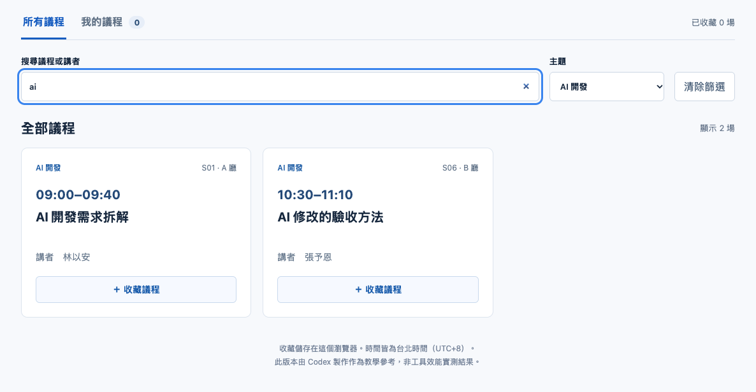
初版驗收與紀錄
搜尋與主題條件需要同時成立
搜尋 AI
主題選 Web：0 筆
主題選 AI：2 筆
參考解答示範 A3。你的版本也要自行操作
14
Notes:
時間：14:03–14:05，2 分鐘
講述：請看這個容易漏掉的驗收：搜尋 AI 並選 Web 主題，應該沒有結果。改成 AI 主題，應只剩 S01 與 S06。再確認收藏及重新整理。
操作：用舉手快速統計六項通過、部分通過、還未生成。只作課堂進度，不以人數宣告工具勝負。
檢核：學員紀錄含未完成原因及可見用量。
轉場：接下來從空白起點使用通用工具。

Slide 15
Codex 桌面 App 操作
1
選擇 Codex
開啟本次 starter 的獨立副本
2
提供需求與資料
讓工具讀取專案內的指定文件
3
查看修改與預覽
確認啟動方式、檔案差異及錯誤
本輪使用全新起點，不帶入 Lovable 產生的程式
15
Notes:
時間：14:05–14:06，1 分鐘
講述：今天以 Codex 桌面 App 示範通用開發代理。開啟正確資料夾很重要，工具需要看到這次實驗的檔案。其他工具沿用相同需求與資料即可。
操作：桌面選 Codex，開啟獨立 starter 副本。指出專案路徑與檔案清單。官方介面更新時，以軟體開發及本機資料夾功能辨認。
檢核：確認沒有學員直接把第一條路徑的程式交給第二條路徑。
轉場：接著指出三份最重要的上下文。
來源（查核 2026-10-13）：
OpenAI desktop quickstart
https://learn.chatgpt.com/docs/quickstart

Slide 16
專案上下文
requirements-v1.md
本輪需求、限制與完成標準
src/sessions.json
固定資料，ID 與時段保持一致
acceptance-v1.md
人工與 AI 都能讀的驗收步驟
把規格留在檔案裡，下一次修改仍有依據
16
Notes:
時間：14:06–14:06:40，40 秒
講述：這三份檔案讓需求不只存在聊天裡。以後更換工具或開新的對話時，也能讀到相同基準。驗收文件的作用是留下預期行為，不能由 AI 任意改寫來讓自己通過。
操作：打開三份檔案，示範在提示中引用名稱。
檢核：學員知道資料的位置及共同規格。
轉場：接著確認結果如何執行。

Slide 17
執行與檢查
預覽有啟動
確認網址與終端機狀態
修改看得懂
知道改動哪些檔案及功能
結果有驗證
依 A1–A6 操作，記下仍有問題的項目
啟動失敗時，先保留原始錯誤訊息
17
Notes:
時間：14:06:40–14:07:20，40 秒
講述：代理回覆已完成之後，仍需確認預覽真的可用。請看它改了哪些檔案，並保留錯誤原文。只有本機頁面開啟且驗收成立，才算對應功能完成。
操作：展示終端機及檔案差異入口。若預覽無法啟動，依兩分鐘備援規則繼續。
檢核：學員知道如何找到錯誤資訊。
轉場：現在開始第二條路徑的計時。

Slide 18
實作 B：通用 AI 工具
從空白專案完成相同需求
提供需求文件與合成資料
15:00
讓工具實作並啟動預覽
包含驗收與紀錄
操作 A1–A6，記錄結果
講師用 Codex App，你可以沿用已準備好的工具
18
Notes:
時間：14:07:20–14:23，40 秒說明加 15 分鐘實作
講述：13:48 那一輪已經結束，請不要把未完成的工作混到這一輪。這次從 14:08 計時，依相同規格做一份新作品。
操作：14:08 開始，14:13 提醒看預覽，14:18 提醒驗收，14:21 提醒留紀錄，14:23 截止。
檢核：完成條件是第二份可操作版本及六項紀錄。若使用備援，明示來源。
轉場：時間到，一起確認最容易漏掉的保存。

Slide 19
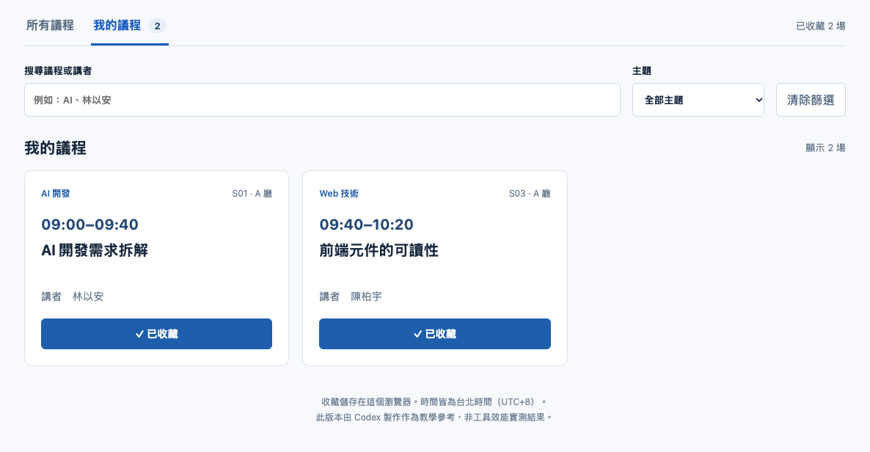
同標準驗收與紀錄
重新整理後，收藏仍要保留
收藏 S01、S03
切到我的議程
重新整理再確認
參考解答示範 A4–A6。兩套工具使用同一張驗收表
19
Notes:
時間：14:23–14:25，2 分鐘
講述：請確認我的議程只顯示收藏，排序正確，重新整理後仍在。保存是在同一瀏覽器與同一網址下比較。若埠號改變，瀏覽器會視為另一個來源。
操作：請學員記下本輪通過項目、時間及主要卡關原因，保留目前的收藏供下一輪檢查。
檢核：兩條路徑都有可辨識的結果狀態。
轉場：現在需求要改變了。

Slide 20
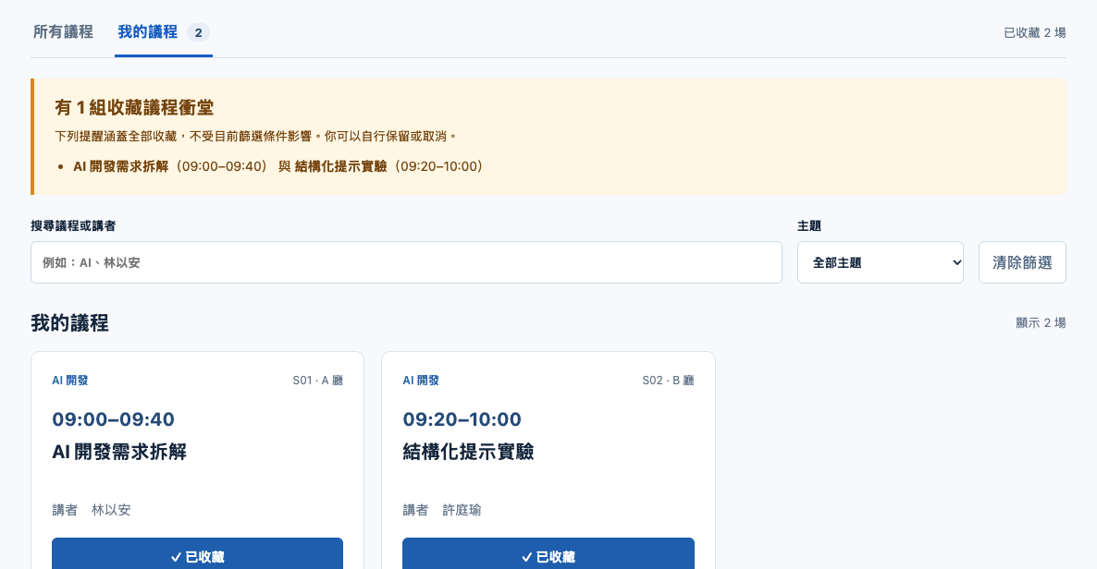
新需求：收藏衝堂提示
使用者需要知道哪些收藏無法同時參加
比較全部收藏
指出兩場與時段
由使用者自行決定
第二版參考解答。提示不會自動移除收藏
20
Notes:
時間：14:25–14:25:20，20 秒
講述：現在增加一個需求：讓使用者知道哪些收藏時間衝突。提醒要列出相關議程，但不自動取消任何收藏。
操作：展示第二版的衝堂區域，快速指出有兩場名稱與時段。
檢核：學員理解修改的範圍。
轉場：先把邊界說清楚。

Slide 21
時間重疊案例
組合 | 時間關係 | 預期
S01 + S02 | 09:00–09:40／09:20–10:00 | 衝堂
S01 + S04 | 09:00–09:40／09:10–09:30 | 衝堂
S05 + S06 | 10:30–11:10／10:30–11:10 | 衝堂
S01 + S03 | 09:00–09:40／09:40–10:20 | 不衝堂
a.start < b.end && b.start < a.end
21
Notes:
時間：14:25:20–14:25:40，20 秒
講述：首尾相接不算重疊。只比較開始時間或只判斷開始時刻相等都不足。請將時間轉為可比較的數值，採用這個區間判斷。
操作：指向最後一列，強調 09:40 接續不衝堂。
檢核：學員能預測四組案例。
轉場：最後補上修改時必須保留的行為。

Slide 22
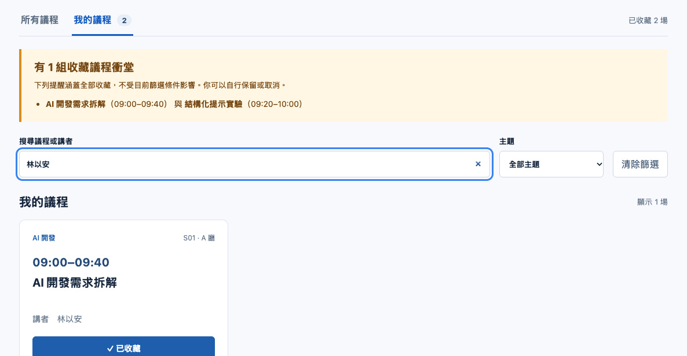
修改提示與保留條件
搜尋與篩選不改變全部收藏的衝堂結果
保留原有收藏
只增加衝堂功能
完成後重做驗收
搜尋只顯示一場，仍提醒全部收藏的衝突
22
Notes:
時間：14:25:40–14:26，20 秒
講述：這個提醒要看全部收藏，不受目前搜尋與篩選影響。請維持原來的儲存鍵與格式，避免改完功能卻清掉收藏。
操作：請學員開啟 prompt-revision-v2.txt。指出其中的保留條件及驗收案例。
檢核：學員準備好在各自的第一版繼續修改。
轉場：開始各五分鐘。

Slide 23
兩套工具各修改一次
每套工具 5 分鐘，包含修改與驗收
先在 Lovable 修改
5 + 5
再在通用工具修改
包含驗收與紀錄
兩份結果分別記錄
到時保存狀態，14:36 開始共同回歸檢查
23
Notes:
時間：14:26–14:36，共 10 分鐘
講述：先用五分鐘修改 Lovable，14:31 切換通用工具。兩條路徑各保留自己的提示與結果，不互相複製程式。若額度不足，先保留狀態並向講師取得群組加入方式。若改變實作環境，記錄切換前後的條件，確認仍是自己的初版專案及收藏；無法接續時使用備援版驗收。
操作：14:26 開始第一段，14:29 提醒驗收，14:31 切換，14:34 提醒驗收，14:36 截止。
檢核：完成條件是 B1–B6 的結果紀錄。沒有測到的項目填未測。
轉場：一起檢查修改有沒有影響原功能。

Slide 24
回歸檢查
新功能與原有功能都要成立
首尾相接不提醒
取消收藏即時更新
A1–A6 仍通過
S01 與 S03 相接，收藏保留且沒有衝堂提示
24
Notes:
時間：14:36–14:40，4 分鐘
講述：請用不同組合逐一檢查，測每一組之前清除其他收藏。尤其要測相接時段、篩選後仍顯示衝突、取消收藏後提示消失。再重做第一版驗收。沒有做完回歸就把 B6 記為未測。
操作：保留約兩分鐘操作，再邀請兩位學員各用一句話分享：一個成功案例或一個預期與實際不符的地方。
檢核：學生知道 AI 修改也可能破壞舊功能，紀錄可重現。
轉場：接著用紀錄討論效率。

Slide 25
三種方式的實測結果
本次獨立比較紀錄尚未取得
開發方式 | 初版完成度／耗時 | 修改完成度／耗時
手工開發 | 未取得實測 | 未取得實測
Lovable | 未取得實測 | 未取得實測
Codex 桌面 App | 未取得實測 | 未取得實測
沒有紀錄就保留未知。參考解答的 QA 不代表工具效能
25
Notes:
時間：14:40–14:43，3 分鐘
講述：這張表只接受依共同規格完成的獨立紀錄。尚未取得的欄位維持未知。課堂上大家的條件不同，分享可用來發現問題，不能直接合成工具排名。有資料時先讀完成項目，再讀耗時。
操作：若講師已完成實測，填入核實的 A／B 通過數與時間，揭露條件。若沒有，帶學員讀自己的表格，討論會影響比較的變數。
檢核：學員能區分完成時間與截止未完成，知道為何無法用現成解答排名。
轉場：我們用一個可重現錯誤來看除錯工作。

Slide 26
除錯案例：首尾相接
刻意植入的教學錯誤，非工具實測失誤
錯誤示例
a.start <= b.end && b.start <= a.end
修正後
a.start < b.end && b.start < a.end
現象：S01 與 S03 被誤判衝堂
重現：收藏 09:00–09:40 與 09:40–10:20
驗證：相接不提醒，真正重疊仍提醒
26
Notes:
時間：14:43–14:45，2 分鐘
講述：這是刻意植入的教學錯誤，不能歸因於任一工具。小於等於會把相接也算作重疊。好的除錯提示應提供現象、預期和重現步驟，修改後既要測修好的案例，也要測原本正確的案例。
操作：指出兩個等號，說明最小修改。請學員以 S01+S03 與 S01+S02 成對驗證。
檢核：學員能說出修正後要測的兩種結果。
轉場：接著把時間與費用放在一起看。

Slide 27
費用與開發工時
固定費用
訂閱費與分攤假設
額外用量
加購、API 費用及原始單位
人的投入
主動操作與等待分開記錄
專案估算＝訂閱分攤＋額外用量費＋人工作業時數 × 時薪
27
Notes:
時間：14:45–14:48，3 分鐘
講述：不同平台的點數不能直接當成相同價值。訂閱包含的額度、額外付費與人的時間需要分開。Codex 以 ChatGPT 登入和 API 金鑰登入適用不同計費口徑。公式中的費率與分攤都要寫清楚。 使用講師提供群組者，額度來源要註明；若無法取得個人消耗數據，填未取得，不把講師提供當作工具成本為零。
操作：以學員紀錄表找出可取得與不可取得的欄位。沒有值就保留公式，跨幣別先交代匯率與日期。
檢核：學員不把未知用量當零，也不重複加總除錯時間。
轉場：還有一些影響後續使用的成本，今天只能觀察指標。
來源（查核 2026-10-13）：
Lovable credits and usage
https://docs.lovable.dev/introduction/credits-and-usage
OpenAI authentication
https://learn.chatgpt.com/docs/auth
OpenAI pricing
https://learn.chatgpt.com/docs/pricing

Slide 28
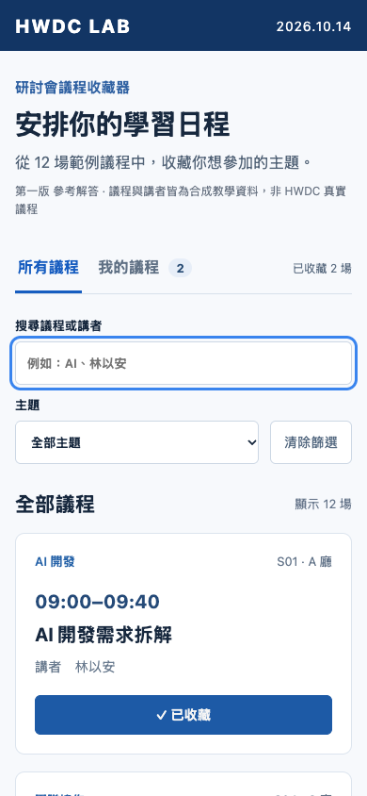
可控性與維護觀察
本次只觀察一次修改與回歸
原始碼能否取得
改動範圍是否清楚
不同畫面能否使用
下一位能否接手
390px 寬度的參考解答
28
Notes:
時間：14:48–14:50，2 分鐘
講述：我們今天只做一次修改，所以不能推估一整年的維護成本。可以留下的是：原始碼能否取得、修改範圍、啟動方式、回歸結果，以及不同畫面是否可操作。這些會幫助下一位開發者接手。
操作：以手機畫面與回歸紀錄為例，指出畫面漂亮與功能驗收是不同證據。
檢核：學員能說出一個本次觀察到的接手條件。
轉場：把這些觀察帶回自己的工作情境。
來源（查核 2026-10-13）：
Lovable FAQ
https://docs.lovable.dev/introduction/faq
Lovable GitHub sync
https://docs.lovable.dev/integrations/github

Slide 29
情境選型表
先確定工作條件，再選擇起手方式
情境 | 先檢查的條件 | 選型方向
快速驗證新想法 | 預覽速度、流程契合、額度 | 評估場景工具
修改既有專案 | 檔案、工具鏈、測試與權限 | 評估通用工具
持續迭代與交接 | 回歸、程式碼、知識與成本 | 依紀錄調整組合
此表是決策框架，個別專案仍需驗證
29
Notes:
時間：14:50–14:52，2 分鐘
講述：選型從工作條件開始。要快速驗證新 Web 想法時，看看場景整合能節省哪些步驟。既有專案則先確認工具能否處理現有檔案與測試。持續維護需要累積更多紀錄，再調整組合。
操作：請學員寫下下一個真實專案及最重要的驗收條件。
檢核：學員給的理由能連結到本次觀察，不只說偏好某個品牌。
轉場：用 PDCA 把這種選擇變成可以重複的流程。

Slide 30
PDCA 與專案知識管理
Plan 留下規格與完成標準
需求、資料、限制與驗收案例
Do／Check 保留程式與驗證
實際執行、紀錄錯誤、檢查回歸
Act 依結果調整下一輪
修改範圍、提示、工具與模型投入
工具換了，需求與驗收紀錄仍能沿用
30
Notes:
時間：14:52–14:54，2 分鐘
講述：把今天做過的事情連回 PDCA。Plan 是我們固定的需求與資料，Do 是建置，Check 是驗收，Act 是修改方式與下一輪的選擇。模型能力的調整也應根據任務難度與驗收結果，不能只看單次價格。
操作：指出專案中需求、紀錄及錯誤重現三類文件。請學員保留一個下一輪要改善的點。
檢核：學員知道如何把一次體驗變成可重複流程。
轉場：最後看教材裡能接著練什麼。

Slide 31
課後延伸與教材導覽
學員講義與提示
可直接沿用到下一個專案
兩版參考解答
比對功能、儲存與衝堂判斷
行事曆匯出練習
將收藏輸出為 .ics 並驗證時間
保留自己的實驗紀錄，再打開參考答案
31
Notes:
時間：14:54–14:55，1 分鐘
講述：講義整理了今天的步驟與提示，兩版解答供課後比對。完成者可練習行事曆匯出，注意時區及中文文字。先保留自己的紀錄，才能看出自己在哪一步需要改善。
操作：展示教材資料夾及 extension-ics.md 的位置。
檢核：學員知道離線版本、講義和參考答案的位置。
轉場：最後五分鐘開放問題。

Slide 32
Q&A
請用一個驗收條件，說明你的選擇
你的下一個專案
會先用哪套工具？
32
Notes:
時間：14:55–15:00，5 分鐘
講述：歡迎分享今天遇到的需求理解、修改或驗收問題。也可以把下一個專案的條件說出來，我們一起檢查選型理由。
操作：優先回覆能讓全場受益的問題。個別安裝問題留待課後。15:00 準時結束。
檢核：學員至少能說出一個條件與相對應的觀察。
轉場：謝謝大家，教材可繼續用於課後練習。

Slide 33
Codex CLI 對應操作
附錄：已完成安裝與登入時
cd 你的專案資料夾
codex
/status
同樣引用需求、資料與驗收文件
/status 查看可取得的用量狀態
詳細安裝方式依官方文件
33
Notes:
時間：附錄，視問題使用
講述：桌面 App 與 CLI 都可在專案上下文中工作。這裡示範最少的對應操作，不要求全場臨時換介面。CLI 需要先完成安裝和登入，設定與可用功能仍應記錄。
操作：在準備好的專案資料夾啟動 codex，引用相同檔案。需要查看額度時用 /status。
檢核：學員知道 CLI 是另一個操作入口，並非本課額外必裝工具。
轉場：回到實作或 Q&A。
來源（查核 2026-10-13）：
OpenAI pricing
https://learn.chatgpt.com/docs/pricing
Codex CLI
https://learn.chatgpt.com/docs/codex/cli

Slide 34
macOS／Windows 環境檢查
附錄：在含 package.json 的資料夾執行
node --version
npm --version
npm ci
npm run dev
macOS：終端機進入專案目錄
Windows：在資料夾開啟終端機
採 Node.js 24，預先安裝套件
34
Notes:
時間：附錄，準備時段使用
講述：第一次 npm ci 需要網路。請讀取錯誤原文，不要盲目重試。版本不符先完成環境或改用備援，本課不安排逐台重裝。
操作：指向套件安裝及本機網址，說明埠號已使用時工具可能改用其他埠。
檢核：學員能分辨資料夾錯誤、版本錯誤與套件下載失敗。
轉場：兩分鐘無法接續時切備援。

Slide 35
額度、網路與啟動問題
狀況 | 先留下的紀錄 | 接續方式
Lovable 額度用完 | 餘額與未完成項目 | 向講師取得群組加入方式
服務無回應 | 當下畫面與時間 | 換本機參考版
本機啟動失敗 | 指令與錯誤原文 | 2 分鐘後切備援
收藏沒有保留 | 網址、埠號、儲存警告 | 確認同一來源
群組加入後仍無法建置時，使用離線參考版驗收
35
Notes:
時間：附錄，現場排錯使用
講述：Lovable 的 5 點已用完或額度不足時，講師會私下提供群組加入方式。加入後確認可以繼續操作；若仍無法建置或服務中斷，再使用離線參考版。使用個人額度、講師群組或離線版，皆在紀錄中註明，保留切換原因。
操作：先提供群組加入協助；仍無法接續者，打開 offline/reference-v1.html 做驗收。
檢核：學員知道如何維持進度與紀錄來源。
轉場：回到下一個教學步驟。

Slide 36
進階練習：匯出行事曆
輸出收藏議程
每場一個 VEVENT，保留穩定 UID
處理時間與文字
UTC、中文、逗號、分號與換行
驗證匯入結果
沒有漏場、時間正確、相同事件可辨識
教材包含延伸提示與參考實作，主課不必完成
36
Notes:
時間：附錄，課後延伸
講述：匯出 ICS 是一個很好的需求延伸題。除了把字串拼起來，還要處理時區、文字跳脫、CRLF 與長行折行。參考實作依 RFC 5545 的相關格式，正式使用前仍需驗證目標行事曆。
操作：開啟 extension-ics.md，指出測試例子與下載動作。
檢核：學員能說出至少一個畫面以外的驗收問題，例如 UTC 換算。
轉場：回到教材導覽。
來源（查核 2026-10-13）：
RFC 5545 iCalendar
https://www.rfc-editor.org/rfc/rfc5545

Slide 37
完整實測紀錄表
附錄：可直接複製 measurement-template.md
分類 | 必填內容 | 缺資料時
條件 | 工具、模型、方案、版本、起始狀態 | 未取得／未揭露
結果 | 時間、通過 ID、完成或截止狀態 | 未測
投入 | 追加提示、主動工時、等待、用量 | 未取得
證據 | 提示、截圖、程式、錯誤與修正 | 明確記錄原因
37
Notes:
時間：附錄，填表時使用
講述：有用的紀錄要能追溯條件。請寫驗收 ID，而不是只有感想。未取得、未測與零有不同意義：沒有查到用量不能填零，没有測功能不能填通過。 使用講師提供群組時，記下額度來源與切換時間。看不到個人用量時標示未取得。
操作：開啟完整範本，示範如何記下截止未完成及用量未知。
檢核：學員能依自己的資料填表，不虛構缺值。
轉場：需要更新簡報時，從這份紀錄取數。

Slide 38
來源、版本與查核日期
公開文件查核：2026-10-13
HWDC 議程與講師 Medium
課程資訊、講師背景與相關著作
Lovable 官方文件
技術堆疊、Git 同步、方案與額度
OpenAI 官方文件與 RFC 5545
桌面／CLI 操作、計費口徑、行事曆格式
完整連結在講者備註及 evidence/sources.md
38
Notes:
時間：附錄，供查閱
講述：工具與方案會更新，請以當日官方文件及帳號畫面為準。所有成品截圖來自本套教學參考解答，議程資料為合成，獨立實測與程式 QA 分開。 講師介紹取自本人 Medium 公開自介與著作頁，群組加入方式則依本次現場安排。
操作：需要追溯來源時開啟 sources.md。
檢核：來源與限制可辨識。
轉場：結束。
來源（查核 2026-10-13）：
HWDC 公開議程
https://hwdc.ithome.com.tw/2026/lab/4996
Lovable FAQ
https://docs.lovable.dev/introduction/faq
Lovable subscription plans
https://docs.lovable.dev/introduction/subscription-plans
Lovable credits and usage
https://docs.lovable.dev/introduction/credits-and-usage
Lovable GitHub sync
https://docs.lovable.dev/integrations/github
OpenAI desktop quickstart
https://learn.chatgpt.com/docs/quickstart
OpenAI authentication
https://learn.chatgpt.com/docs/auth
OpenAI pricing
https://learn.chatgpt.com/docs/pricing
Codex CLI
https://learn.chatgpt.com/docs/codex/cli
RFC 5545 iCalendar
https://www.rfc-editor.org/rfc/rfc5545
Wolke 的 Medium 個人頁
https://wolkesau.medium.com/
Wolke@林建宏 自我介紹
https://medium.com/wolkesau/wolke-林建宏-自我介紹-6fbddfef865a
Wolke 的 Medium 著作頁
https://wolkesau.medium.com/books

